Slide 1
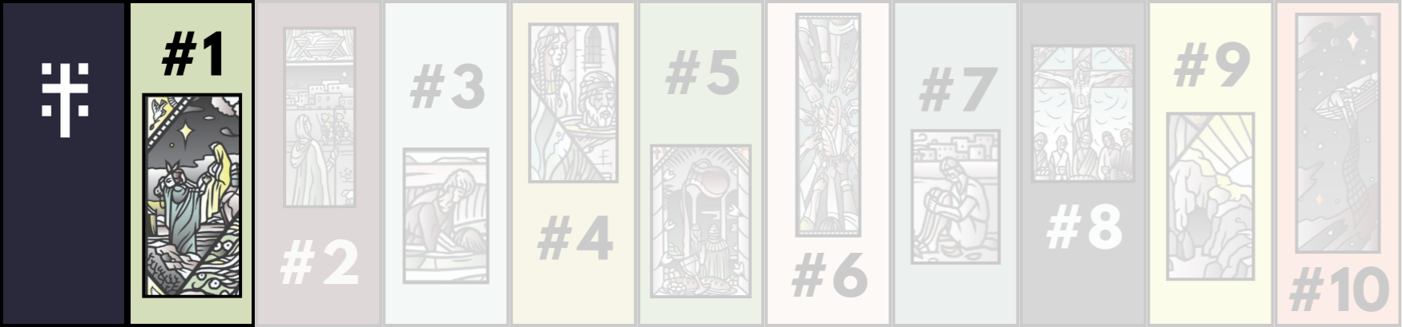

EN STØRRE HISTORIE
Konfirmantbibelen

Slide 2
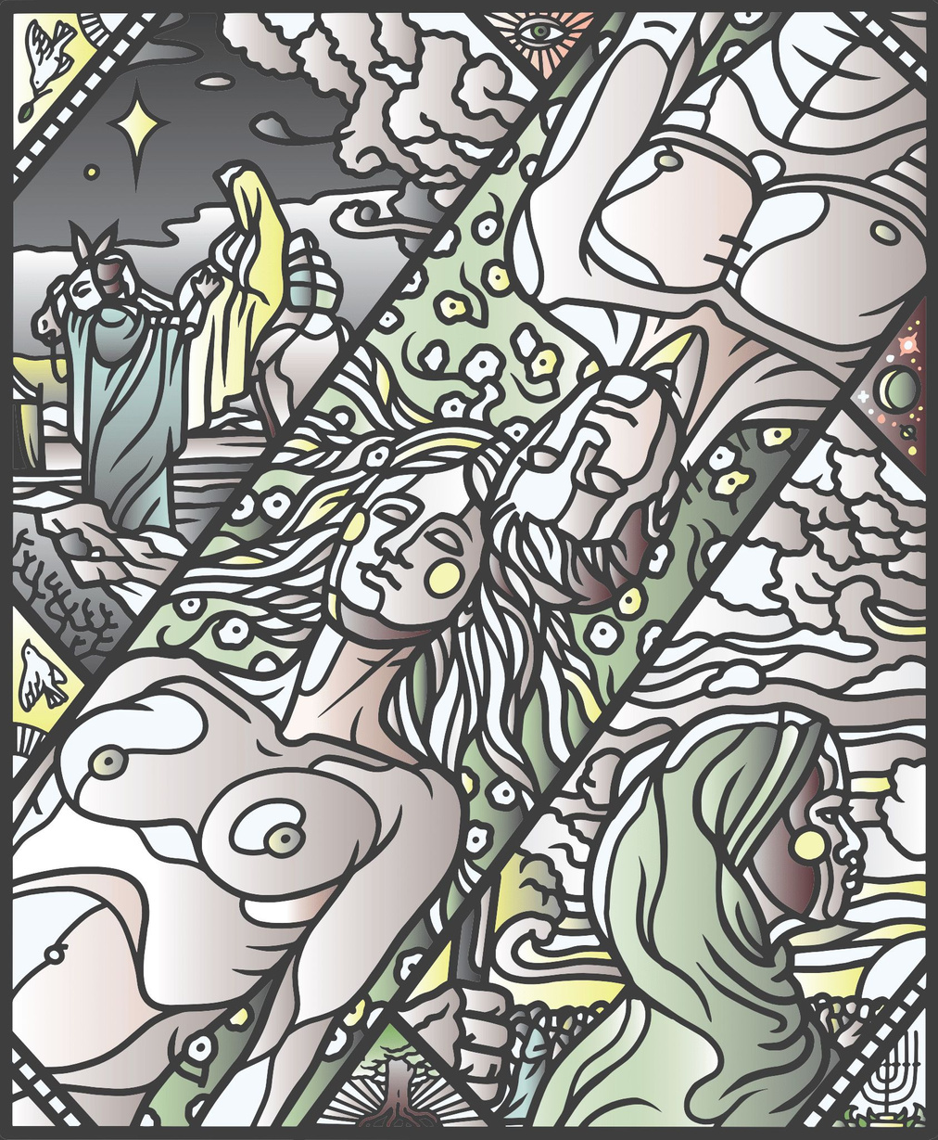
ILLUSTRASJON:
BØRGE BREDENBEKK

Slide 4
NORGE
ÅR 4025

Slide 5


Slide 6








Slide 8
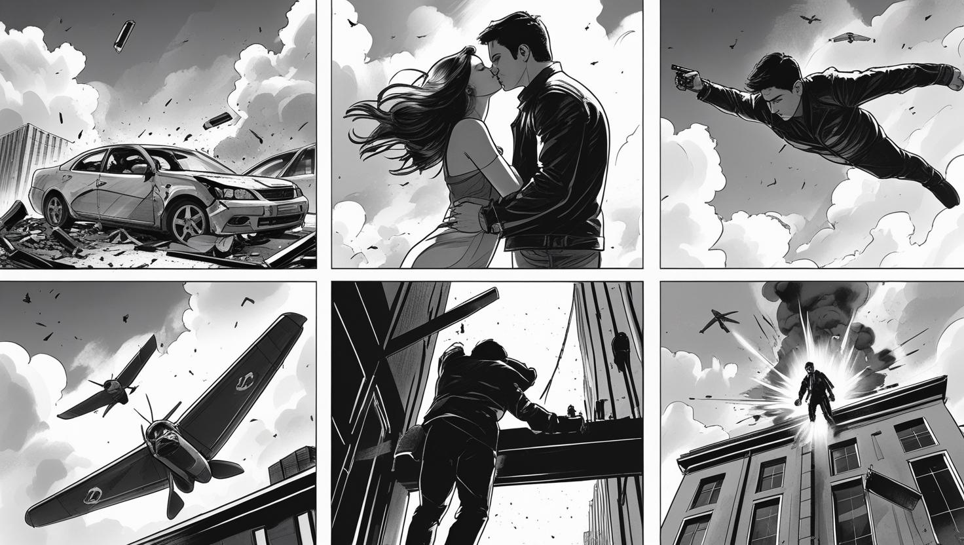

Slide 9
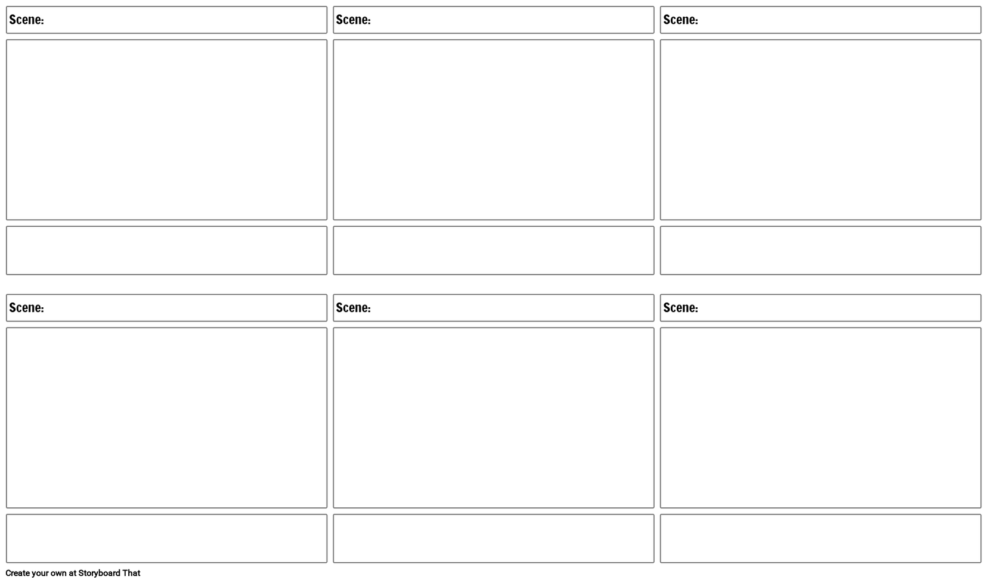

Slide 10


Slide 11

KI-generert

Slide 12

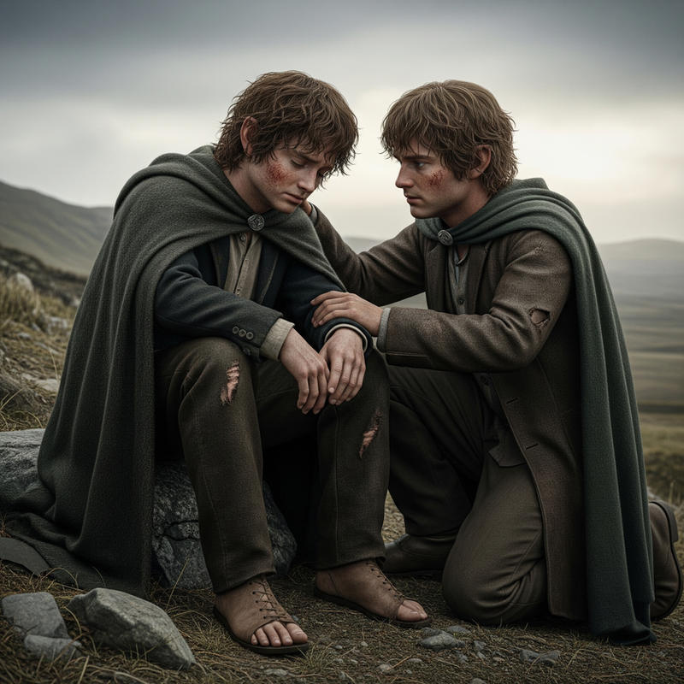
KI-generert

Slide 13


Slide 14
HVA BØR JEG GJØRE?
HVILKEN HISTORIE
ER JEG EN DEL AV?

Slide 15
EN STØRRE
HISTORIE

Slide 17


Slide 18
HVOR MANGE HOVEDDELER I BIBELEN?
2? eller 4?

Slide 19
HVILKE SPRÅK ER BIBELEN SKREVET PÅ?
GRESK OG HEBRAISK? eller
LATIN OG ARABISK?

Slide 20
HVOR SKJER
HANDLINGEN I BIBELEN?
I ET EVENTYRLAND? eller MIDTØSTEN OG EUROPA?

Slide 21
NÅR SKJER HANDLINGEN I DET NYE TESTAMENTET?
ÅR 1000 f.Kr.? eller
ca. ÅR 0 – ca. ÅR 90 e.Kr.?

Slide 22
HVEM HANDER EVANGELIENE OM?
JESUS? eller MOSES?

Slide 24
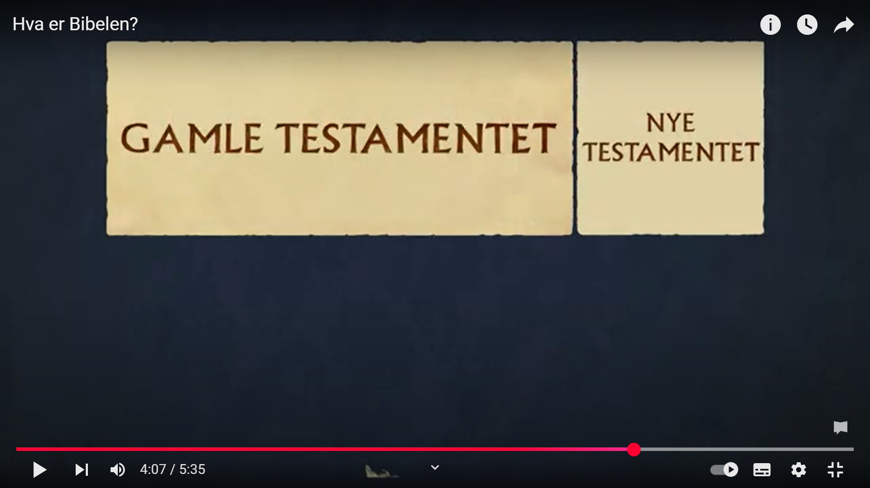
HOVEDDELER I BIBELEN?
2

Slide 25
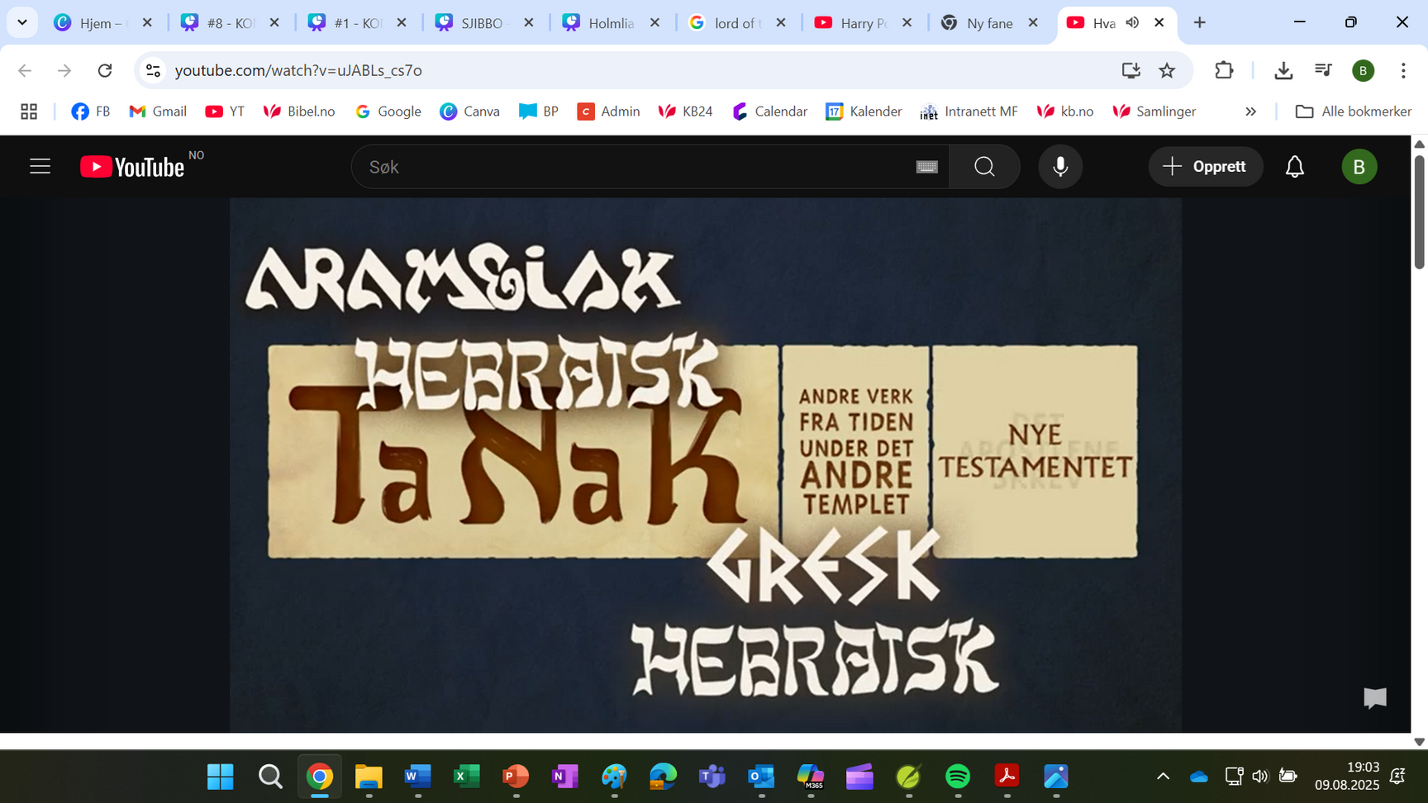
HVILKE SPRÅK ?
GRESK OG HEBRAISK

Slide 26
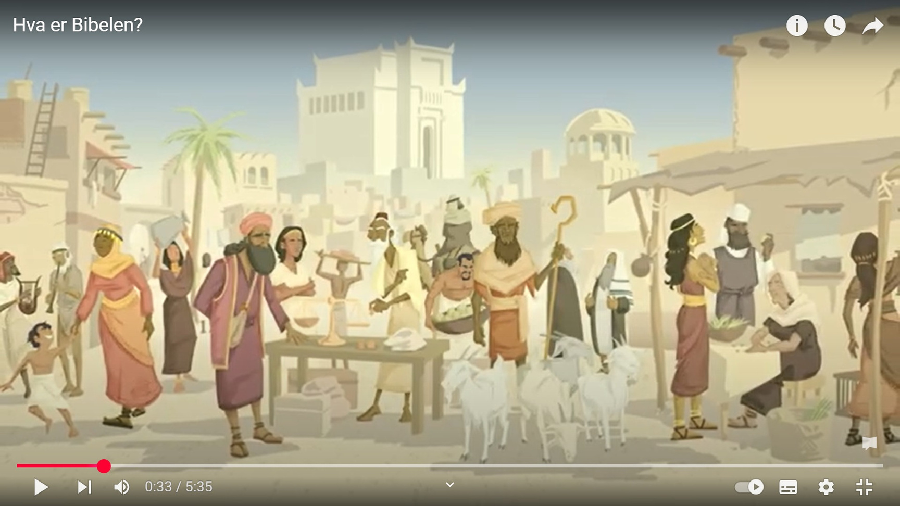
HVOR?
MIDTØSTEN OG EUROPA

Slide 27
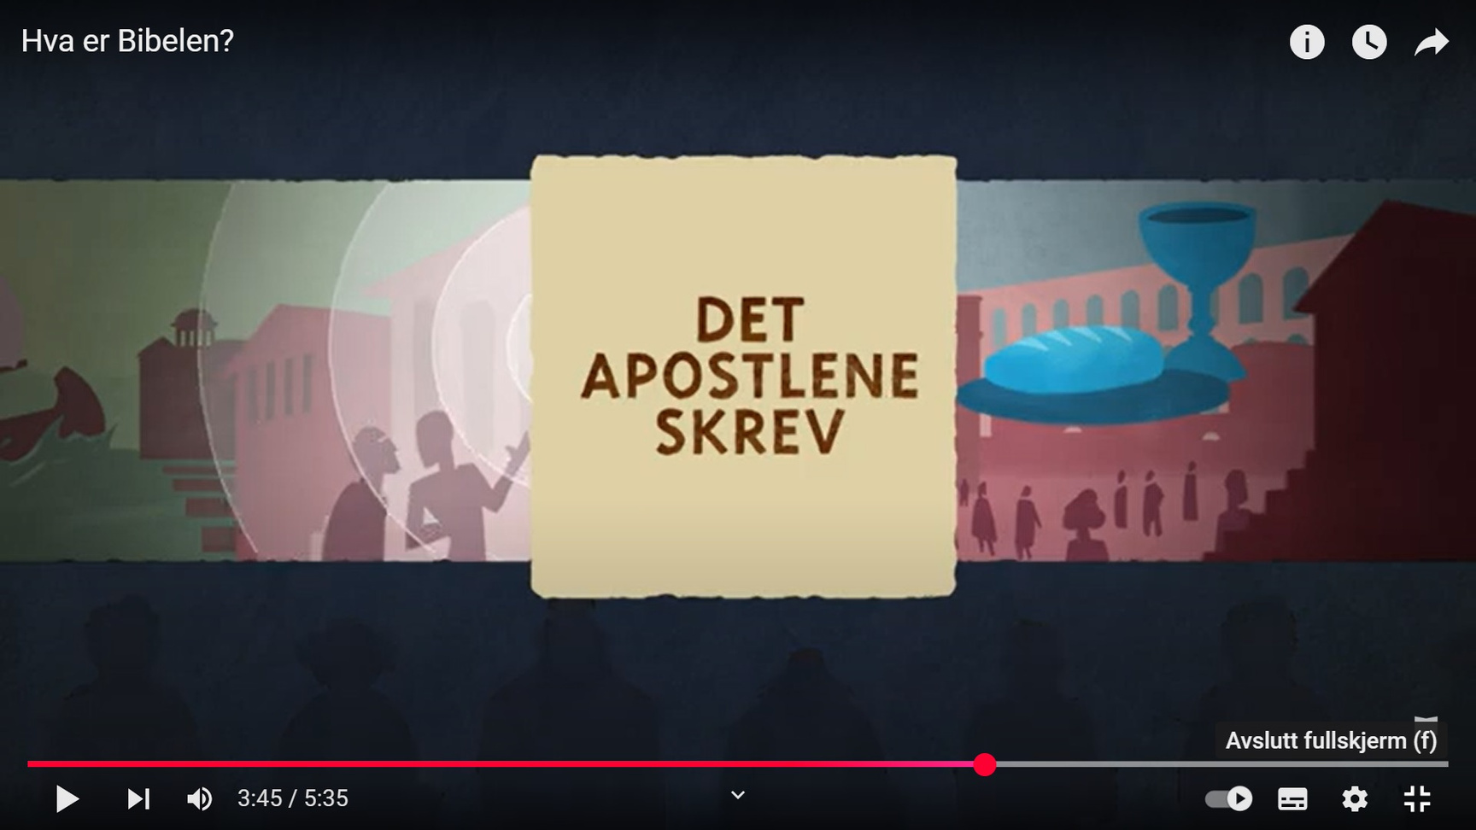
NÅR ?
ca. ÅR 0 – ca. ÅR 90 e.Kr.?

Slide 28
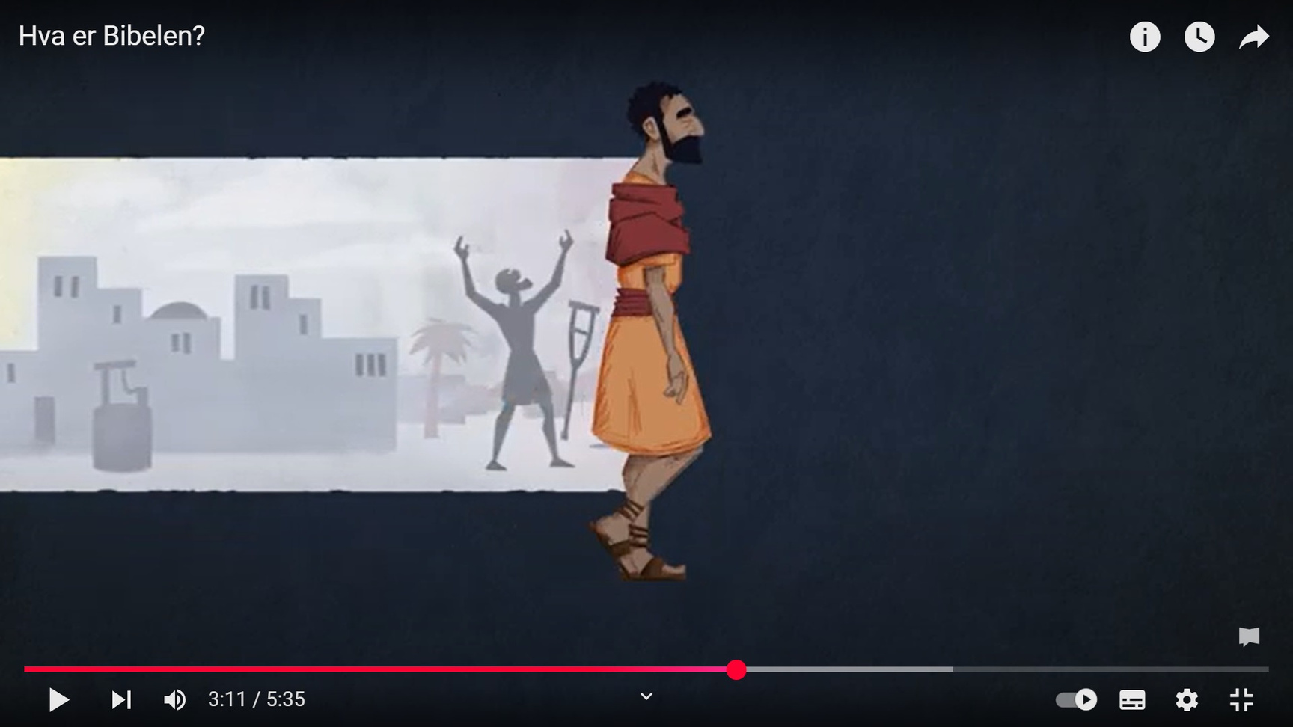
EVANGELIENE?
JESUS

Slide 30
MATTEUS 6,9

Slide 31
MATTEUS 1,18-25

Slide 32
ILLUSTRASJON:
BØRGE BREDENBEKK

Slide 34
“Gud med oss”

Slide 35
HVA BØR JEG GJØRE?
HVILKEN HISTORIE
ER JEG EN DEL AV?

Slide 36

1 DETTE ER SLEKTSHISTORIEN TIL JESUS KRISTUS, DAVIDS SØNN OG ABRAHAMS SØNN:
2 Abraham fikk sønnen Isak, Isak fikk Jakob, Jakob fikk Juda og brødrene hans, 3 Juda fikk sønnene Peres og Serah med Tamar, Peres fikk Hesron, Hesron fikk Aram, 4 Aram fikk Amminadab, Amminadab fikk Nahsjon, Nahsjon fikk Salma, 5 Salma fikk sønnen Boas med Rahab, Boas fikk sønnen Obed med Rut, Obed fikk Isai, 6 og Isai ble far til kong David.
David fikk sønnen Salomo med Urias kone, 7 Salomo fikk Rehabeam, Rehabeam fikk Abia, Abia fikk Asa, 8 Asa fikk Josjafat, Josjafat fikk Joram, Joram fikk Ussia, 9 Ussia fikk Jotam, Jotam fikk Ahas, Ahas fikk Hiskia, 10 Hiskia fikk Manasse, Manasse fikk Amon, Amon fikk Josjia, 11 og Josjia ble far til Jojakin og brødrene hans, på den tiden da folket ble bortført til Babylon.
12 Etter bortføringen til Babylon fikk Jojakin sønnen Sjealtiel, Sjealtiel fikk Serubabel, 13 Serubabel fikk Abiud, Abiud fikk Eljakim, Eljakim fikk Asor, 14 Asor fikk Sadok, Sadok fikk Akim, Akim fikk Eliud, 15 Eliud fikk Eleasar, Eleasar fikk Mattan, Mattan fikk Jakob, 16 og Jakob ble far til Josef, Marias mann. Av henne ble Jesus født, han som kalles Kristus.
MATTEUS 1

Slide 37
HVILKEN HISTORIE
ER JEG EN DEL AV?

Slide 38
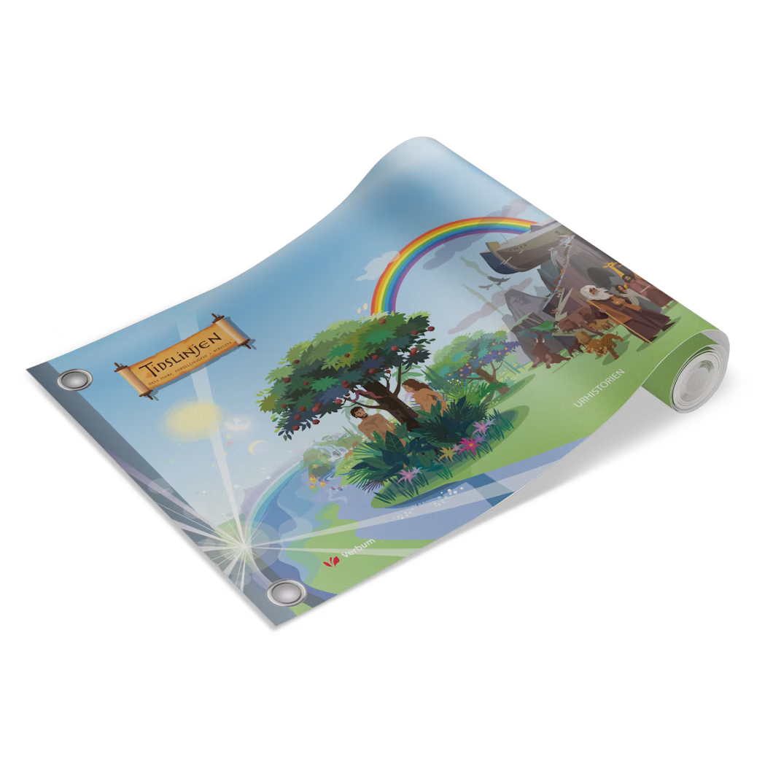

Slide 39
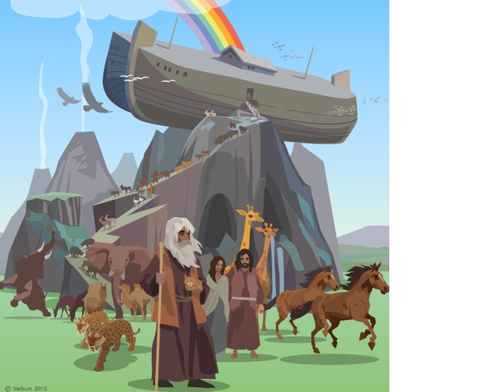
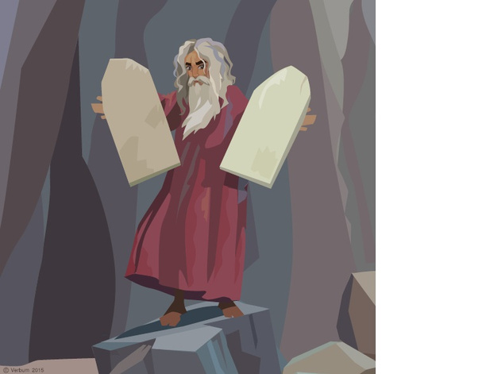
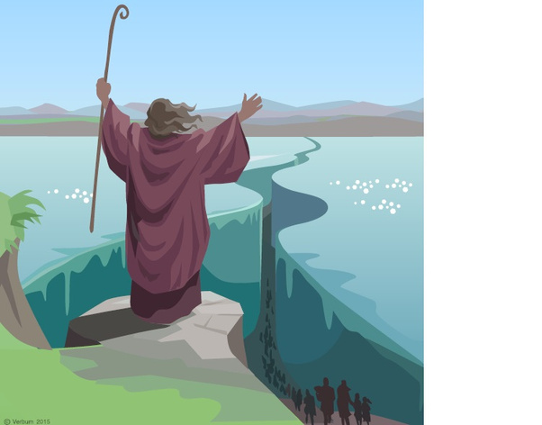
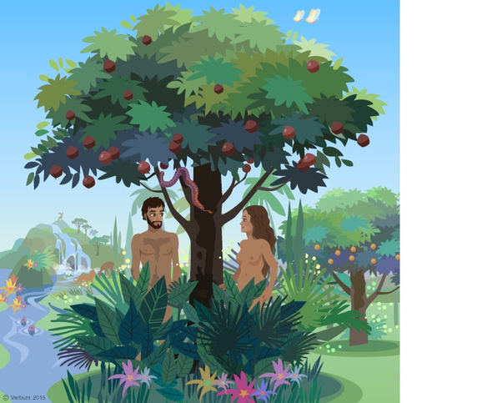
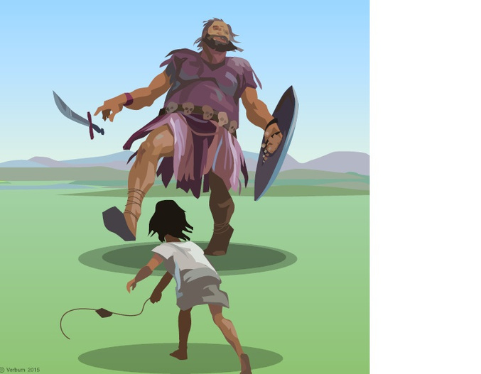
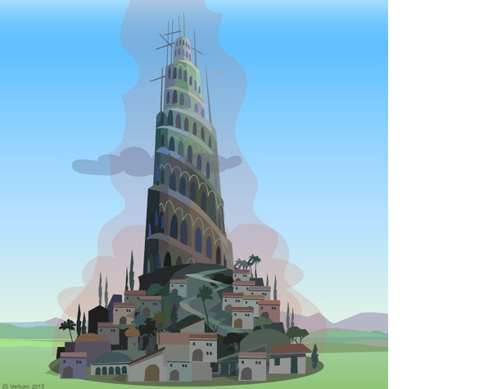

Slide 42
1 DETTE ER SLEKTSHISTORIEN TIL JESUS KRISTUS, DAVIDS SØNN OG ABRAHAMS SØNN:
2 Abraham fikk sønnen Isak, Isak fikk Jakob, Jakob fikk Juda og brødrene hans, 3 Juda fikk sønnene Peres og Serah med Tamar, Peres fikk Hesron, Hesron fikk Aram, 4 Aram fikk Amminadab, Amminadab fikk Nahsjon, Nahsjon fikk Salma, 5 Salma fikk sønnen Boas med Rahab, Boas fikk sønnen Obed med Rut, Obed fikk Isai, 6 og Isai ble far til kong David.
David fikk sønnen Salomo med Urias kone, 7 Salomo fikk Rehabeam, Rehabeam fikk Abia, Abia fikk Asa, 8 Asa fikk Josjafat, Josjafat fikk Joram, Joram fikk Ussia, 9 Ussia fikk Jotam, Jotam fikk Ahas, Ahas fikk Hiskia, 10 Hiskia fikk Manasse, Manasse fikk Amon, Amon fikk Josjia, 11 og Josjia ble far til Jojakin og brødrene hans, på den tiden da folket ble bortført til Babylon.
12 Etter bortføringen til Babylon fikk Jojakin sønnen Sjealtiel, Sjealtiel fikk Serubabel, 13 Serubabel fikk Abiud, Abiud fikk Eljakim, Eljakim fikk Asor, 14 Asor fikk Sadok, Sadok fikk Akim, Akim fikk Eliud, 15 Eliud fikk Eleasar, Eleasar fikk Mattan, Mattan fikk Jakob, 16 og Jakob ble far til Josef, Marias mann. Av henne ble Jesus født, han som kalles Kristus.
MATTEUS 1

Slide 43
1 DETTE ER SLEKTSHISTORIEN TIL JESUS KRISTUS, DAVIDS SØNN OG ABRAHAMS SØNN:
2 Abraham fikk sønnen Isak, Isak fikk Jakob, Jakob fikk Juda og brødrene hans, 3 Juda fikk sønnene Peres og Serah med Tamar, Peres fikk Hesron, Hesron fikk Aram, 4 Aram fikk Amminadab, Amminadab fikk Nahsjon, Nahsjon fikk Salma, 5 Salma fikk sønnen Boas med Rahab, Boas fikk sønnen Obed med Rut, Obed fikk Isai, 6 og Isai ble far til kong David.
David fikk sønnen Salomo med Urias kone, 7 Salomo fikk Rehabeam, Rehabeam fikk Abia, Abia fikk Asa, 8 Asa fikk Josjafat, Josjafat fikk Joram, Joram fikk Ussia, 9 Ussia fikk Jotam, Jotam fikk Ahas, Ahas fikk Hiskia, 10 Hiskia fikk Manasse, Manasse fikk Amon, Amon fikk Josjia, 11 og Josjia ble far til Jojakin og brødrene hans, på den tiden da folket ble bortført til Babylon.
12 Etter bortføringen til Babylon fikk Jojakin sønnen Sjealtiel, Sjealtiel fikk Serubabel, 13 Serubabel fikk Abiud, Abiud fikk Eljakim, Eljakim fikk Asor, 14 Asor fikk Sadok, Sadok fikk Akim, Akim fikk Eliud, 15 Eliud fikk Eleasar, Eleasar fikk Mattan, Mattan fikk Jakob, 16 og Jakob ble far til Josef, Marias mann. Av henne ble Jesus født, han som kalles Kristus.
MATTEUS 1

Slide 47
NORGE
ÅR 4025

Slide 48
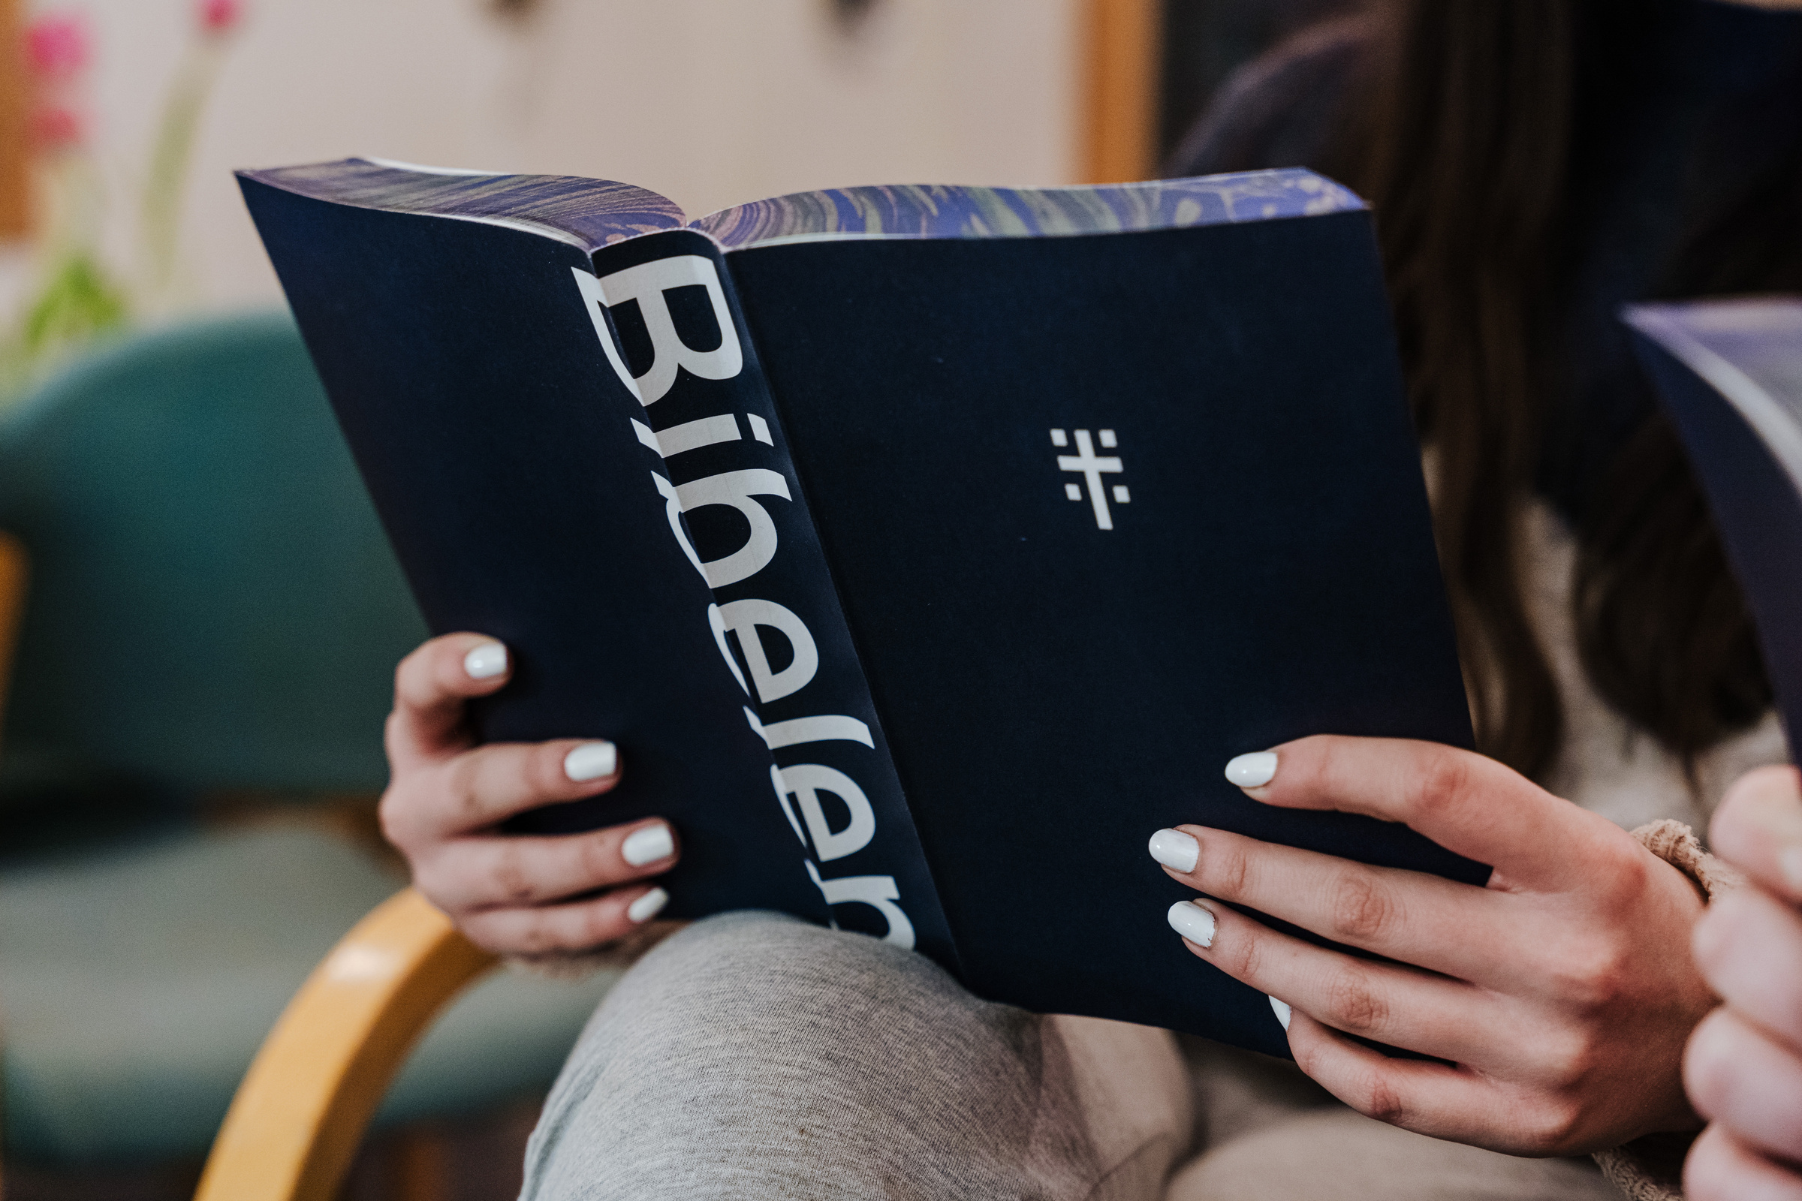

Slide 49


Slide 50
EN STØRRE HISTORIE
Konfirmantbibelen

